Slide 1


Formation : Comment utiliser et remplir le nouveau plan financier v02.10
Présenté par : Jean BEKA
Date : 02/11/2025

Slide 2
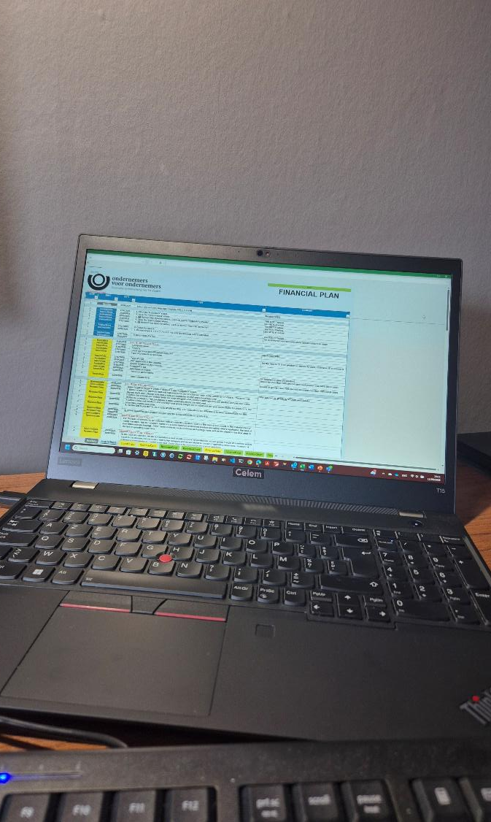
Agenda
Introduction
Objectifs de la formation
Prérequis
Aperçu du plan financier
Etapes pour compléter le plan financier
Et le résultat est...
Version Excel et paramètres du fichier
Onglets du plan financier Excel
Guide étape par étape pour élaborer votre plan
FAQ
Validation et révision du plan
Q&R
Notes:
This training session is designed to equip participants with the knowledge and skills necessary to effectively use and fill out an Excel financial plan. The objectives include understanding the structure of the financial plan, learning how to input data correctly, avoiding common mistakes, interpreting financial outputs, and utilizing the plan for strategic decision-making and reporting. By the end of the session, participants should be able to confidently navigate the tool, input relevant financial data, and extract meaningful insights to support their business or project planning.

Slide 3
Introduction
Notes:
Objectives of the Training, Overview of the Financial Plan

Slide 4
Objectifs de la formation
Comprendre la structure du plan financier
Apprenez les composantes et la présentation du plan financier afin de mieux naviguer et utiliser le fichier.
Précision de la saisie des données
Maîtrisez les techniques de saisie correctes afin d'éviter les erreurs courantes et de garantir la fiabilité des données financières.
Interpréter les résultats financiers
Développez vos compétences en matière d'analyse et de compréhension des résultats financiers afin de prendre des décisions éclairées.
Utiliser pour les décisions stratégiques
Utilisez les informations du plan financier pour l'établissement de rapports stratégiques et la planification commerciale.
Notes:
This training session is designed to equip participants with the knowledge and skills necessary to effectively use and fill out an Excel financial plan. The objectives include understanding the structure of the financial plan, learning how to input data correctly, avoiding common mistakes, interpreting financial outputs, and utilizing the plan for strategic decision-making and reporting. By the end of the session, participants should be able to confidently navigate the tool, input relevant financial data, and extract meaningful insights to support their business or project planning.

Slide 5

Prérequis
Pas de génération de données
Le plan financier ne génère pas de données. Il se contente de les organiser et de les calculer.
Certaines données doivent être préparées à l'avance avant de remplir le plan financier.
Vous devez recueillir certaines informations de base concernant:
Données financières historiques
🛍️ Produit
🧑‍💼 Service
📊 Revenus
🛠️ Coûts opérationnels
👥 HR & Plan de paye
💰 Informations sur les investissements et le financement
Comprendre le passé vous donne les moyens de façonner l'avenir. Vos données actuelles servent de base pour prévoir ce qui vous attend.

Slide 6
Aperçu du plan financier
10 onglets dans le fichier → 3 onglets à compléter
Tab | Content | Tab | Content
ReadMe | Contenu du fichier Définissez votre langue | Instructions Tab | Instructions détaillées par onglet
Inputs Tab | Cellules jaunes dans les onglets jaunes à remplir | Reporting Tab | Cliquez sur « Refresh All Pivots » pour mettre à jour toutes les onglets verts.
InputsData | Entrez les paramètres clés qui déterminent le modèle financier (devise, période, produits et services, TVA, régime fiscal, scénario le plus favorable/le plus défavorable). | RevenuePivot RevenueChart | Tableaux croisés dynamiques et graphiques prédéfinis de votre plan de revenus
RevenueData | Définissez votre plan de revenus (volume, prix, coût des ventes) par produit et/ou service. | FinancePivot FinanceChart | Tableaux croisés dynamiques et graphiques prédéfinis concernant votre compte de résultat, votre bilan, vos ratios, vos dépenses d'exploitation, votre personnel et votre tableau des flux de trésorerie.
FinanceData | Définissez vos dépenses d'exploitation, vos investissements, votre fonds de roulement et vos sources de financement. | FinanceEUR | Onglet récapitulatif en EUR pour les investisseurs

Slide 7
Etapes pour compléter le plan financier
ReadMe onglet
Choisissez votre langue.
Instructions onglet
Lisez la fiche d'instructions ou les diapositives ci-dessous.
InputsData onglet
Remplissez les cellules jaunes : pays, année, produits et services, gamme et canal de distribution, personnel, informations relatives aux prêts et aux simulations.
RevenueData onglet
Remplissez les cellules jaunes : prix de vente unitaire, coût de revient unitaire, quantité par trimestre ou par an (à partir de YEAR3).
FACULTATIF __ Remplissez les cellules jaunes : prix de vente unitaire par gamme, coût de revient unitaire par gamme, volume mixte par gamme %, volume mixte par canal %.
Cliquez sur « Actualiser tous les tableaux croisés dynamiques » pour mettre à jour toutes les onglets verts.
FinanceData onglet
Remplissez les cellules jaunes des sections 2 à 7.
Cliquez sur « Actualiser tous les pivots » pour mettre à jour toutes les onglets verts.
FACULTATIF __ Sélectionnez les meilleurs et les pires scénarios, puis cliquez sur « Actualiser tous les pivots » pour mettre à jour toutes les onglets verts.
Instructions onglet
Vérifiez qu'il n'y a pas d'erreur : voir la note 16. Si tout est VRAI, vous avez terminé.

Slide 8

Et le résultat est...

Slide 9
Et le résultat est...

Slide 10
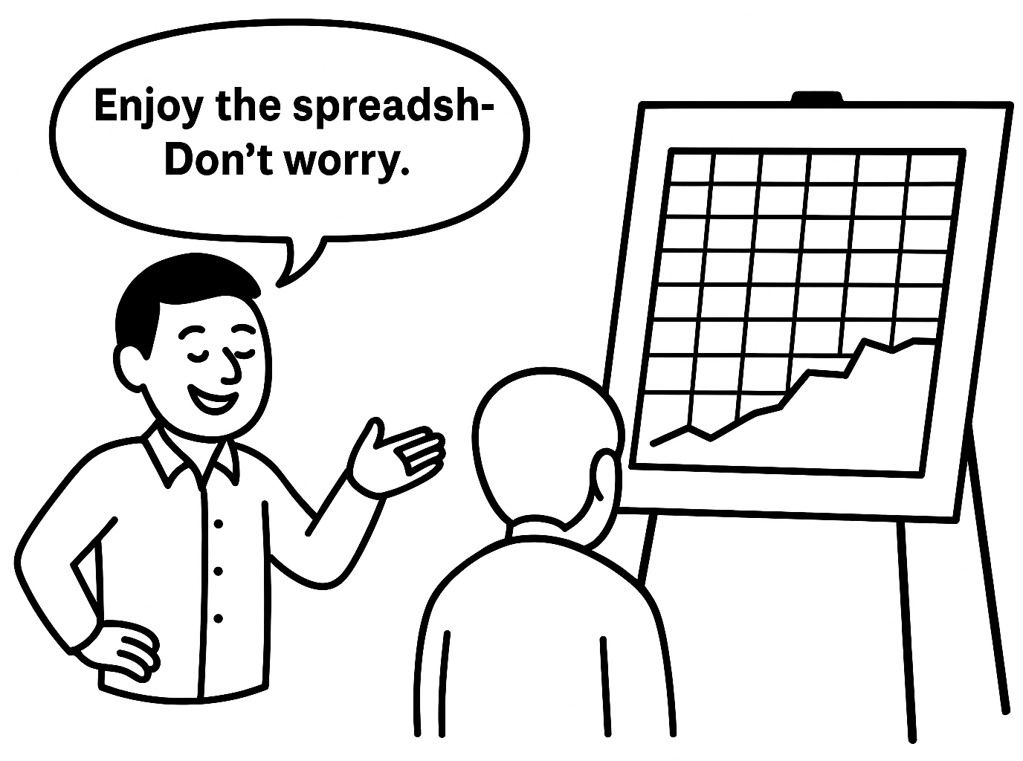
Merci
Profitez bien de ce tableur. Pas de pression..

Slide 11
Version Excel et paramètres du fichier

Slide 12
Etape 0 – A propos de la version Excel
Microsoft 365 en ligne ne prend pas en charge les macros.
Pour utiliser le plan financier, vous devez utiliser une version de bureau. De préférence une version récente.
EXCEL 2010 fonctionne presque correctement, mais vous ne pouvez pas ouvrir les colonnes masquées.
EXCEL 2016 fonctionne presque correctement, mais certaines fonctionnalités peuvent manquer.
EXCEL 2020 fonctionne correctement. Aucun problème n'a été signalé à ce stade.
EXCEL 2025 est recommandé.

Slide 13
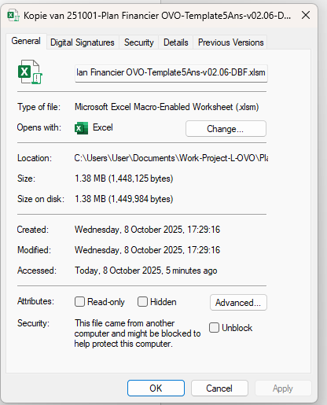
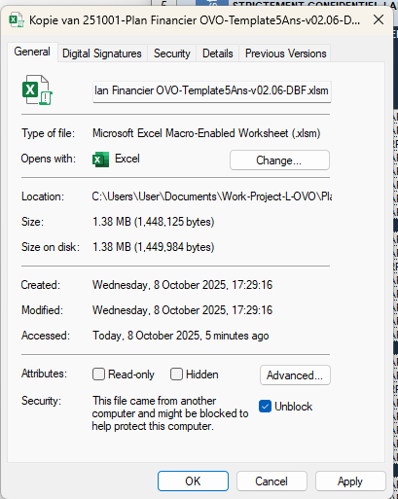
Etape 1 – Avant d’ouvrir le fichier
Lorsque vous téléchargez un fichier depuis Internet, un intranet ou que vous l'enregistrez depuis votre boîte mail, EXCEL peut signaler certains risques de sécurité, car vous avez téléchargé le fichier depuis une autre source et vous utilisez des macros.
Veuillez suivre les instructions ci-dessous (étape 1 et étape 2).
Cliquez avec le bouton droit sur le fichier et sélectionnez Propriétés dans le menu contextuel.
Au bas de l'onglet Général, cochez la case Débloquer et sélectionnez Appliquer.
Financier OVO-Template5Ans-v02.10-EMPTY.xlsm
Financier OVO-Template5Ans-v02.10-EMPTY.xlsm

Slide 14
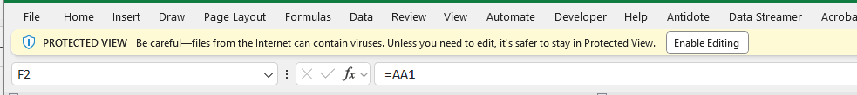
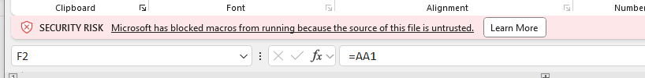
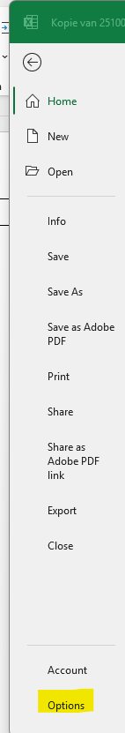
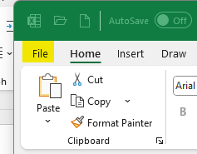
Etape 2 – Ouvrir le fichier (1/2)
Cliquez sur Activer la modification
Si vous obtenez ce message, cela signifie que vous n'avez pas effectué l'étape 1. Fermez le fichier et passez à l'ÉTAPE 1.
Sinon, veuillez suivre les instructions suivantes :
Accédez aux options Fichier

Slide 15
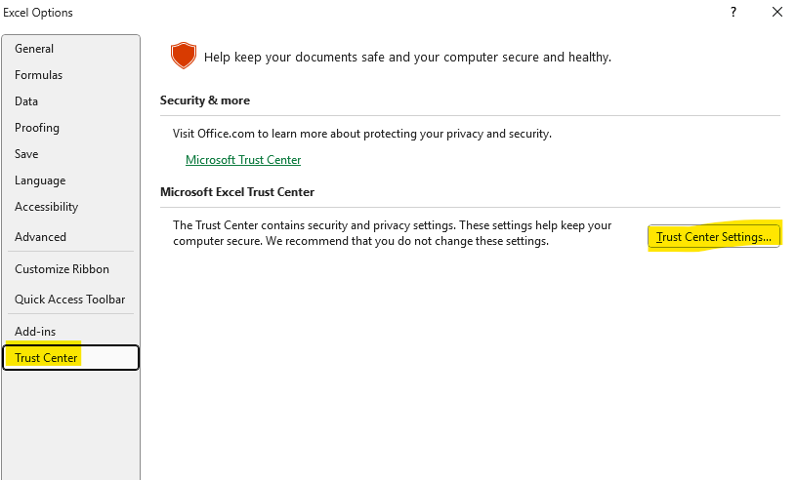
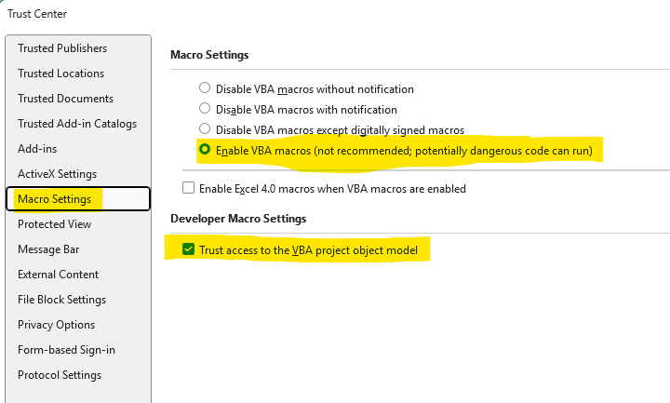
Etape 2 – Ouvrir le fichier (1/2)
Sélectionnez Centre de confiance (colonne de gauche)
Sélectionnez Paramètres du Centre de confiance
Sélectionnez Paramètres macro (colonne de gauche)
Activez les macros VBA
Cliquez sur Autoriser l'accès au projet VBA
Vous avez terminé. Profitez!

Slide 16
Onglets du plan financier Excel

Slide 17

Onglet InputData (1/7)
Remplissez les cellules jaunes
Nom de l'entreprise
Pays de l'entreprise (Dropbox)
DEVISE
Devise locale
Taux de change entre la devise locale et l'euro
Date de conversion du taux de change
TVA
Dans la colonne VALEUR, saisissez le pourcentage de TVA applicable dans votre pays pour votre activité.
INFLATION
Dans la colonne VALEUR, saisissez le pourcentage estimé d'INFLATION auquel vous pouvez vous attendre dans votre pays.
RÉGIME FISCAL
Dans les colonnes TEXTE LIBRE, vous pouvez fournir une brève description du régime fiscal et de ses conditions.
Dans la colonne VALEUR, indiquez le pourcentage de taxe auquel vous pouvez vous attendre. Vous pouvez avoir différents régimes en fonction de votre niveau de revenus ou de votre bénéfice net avant impôts.
Vous pouvez ignorer ces entrées relatives au régime fiscal jusqu'à une étape ultérieure et y revenir après avoir établi votre compte de résultat.
ASTUCE
Vous pouvez utiliser la cellule D3 (« SECTION ») pour filtrer les sections ou utiliser les flèches haut et bas du clavier dans la colonne B pour passer d'une section à l'autre sans faire défiler le document.
Notes:
The InputsData tab is the foundation of the financial model, where key parameters such as exchange rates, inflation, and growth rates are defined. These inputs drive calculations across other tabs. Users should fill in realistic and well-documented values. Accurate assumptions ensure the reliability of the entire financial plan.

Slide 18
Onglet InputData (2/7)
Remplissez les cellules jaunes
Entrez dans ANNEE-2, l'année en cours moins 2.
Lorsque nous sommes en 2025, vous devez définir ANNEE-2 sur 2023.
Lorsque nous sommes en 2026, vous devez définir ANNEE-2 sur 2024.
Entrez dans CURRENT YEAR H1 « ACTUAL » si vous disposez des chiffres réels du premier semestre. Sinon, entrez « FORECAST ».
Notes:
The InputsData tab is the foundation of the financial model, where key parameters such as exchange rates, inflation, and growth rates are defined. These inputs drive calculations across other tabs. Users should fill in realistic and well-documented values. Accurate assumptions ensure the reliability of the entire financial plan.

Slide 19
Onglet InputData (3/7)
Remplissez les cellules jaunes
Produits et services
20 entrées maximum pour les produits et 10 entrées maximum pour les services.
Dans la colonne NOM DU PRODUIT, entrez le nom (ou le surnom) de votre produit ou service. 25 caractères maximum chacun.
Dans la colonne FILTRE (cellule Dropbox), définissez la valeur sur 1 si vous souhaitez utiliser ces produits ou services dans votre projection de revenus. Sinon, laissez la valeur sur 0.
Dans la colonne DESCRIPTION LIBRE (facultative), vous pouvez fournir une brève description libre de votre produit ou service.
Notes:
The InputsData tab is the foundation of the financial model, where key parameters such as exchange rates, inflation, and growth rates are defined. These inputs drive calculations across other tabs. Users should fill in realistic and well-documented values. Accurate assumptions ensure the reliability of the entire financial plan.

Slide 20
Onglet InputData (4/7)
Remplissez les cellules jaunes
Gamme et canaux de distribution : facultative
Dans les colonnes NOM DE LA GAMME et NOM DU CANAL DE DISTRIBUTION, saisissez le nom (ou le surnom) de votre gamme de produits et services ou de votre canal de distribution. 25 caractères maximum pour chaque colonne.
Dans la colonne DESCRIPTION LIBRE (facultative), vous pouvez fournir une brève description libre de votre gamme de produits ou services ou de votre canal de distribution.
Dans les colonnes GAMME 1, GAMME 2 et GAMME 3 (cellule Dropbox), définissez la valeur sur 1 si vous prévoyez de prévoir ces produits ou services dans plusieurs gammes. Sinon, définissez la valeur sur 1 dans la colonne GAMME 1 et laissez-la sur 0 dans les colonnes GAMME 2 et GAMME 3.
Dans les colonnes DISTRIBUTION CHANNEL 1 et DISTRIBUTION CHANNEL 2 (cellule Dropbox), définissez la valeur sur 1 si vous prévoyez de prévoir ces produits ou services dans plusieurs canaux de distribution. Sinon, définissez la valeur sur 1 dans la colonne DISTRIBUTION CHANNEL 1 et laissez-la sur 0 dans la colonne DISTRIBUTION CHANNEL 2.
Notes:
The InputsData tab is the foundation of the financial model, where key parameters such as exchange rates, inflation, and growth rates are defined. These inputs drive calculations across other tabs. Users should fill in realistic and well-documented values. Accurate assumptions ensure the reliability of the entire financial plan.

Slide 21
Onglet InputData (5/7)
Remplissez les cellules jaunes
Catégorie de personnel
10 entrées maximum pour votre personnel.
Dans la colonne CATÉGORIE PROFESSIONNELLE, précisez s'il s'agit de personnel TEMPORAIRE ou SALARIÉ.
Dans la colonne NOM DU DÉPARTEMENT, indiquez les différents départements que vous avez aujourd'hui ou que vous prévoyez d'avoir à l'avenir au sein de l'entreprise.
Dans la colonne SÉCURITÉ SOCIALE, précisez le pourcentage de sécurité sociale par rapport au salaire brut que vous versez.
Notes:
The InputsData tab is the foundation of the financial model, where key parameters such as exchange rates, inflation, and growth rates are defined. These inputs drive calculations across other tabs. Users should fill in realistic and well-documented values. Accurate assumptions ensure the reliability of the entire financial plan.

Slide 22
Onglet InputData (6/7)
Remplissez les cellules jaunes
EMPRUNT
Dans la colonne INTÉRÊT ANNUEL, entrez le taux d'intérêt annuel du prêt.
Dans la colonne PÉRIODE DE REMBOURSEMENT, entrez la période de remboursement du prêt en années.
Notes:
The InputsData tab is the foundation of the financial model, where key parameters such as exchange rates, inflation, and growth rates are defined. These inputs drive calculations across other tabs. Users should fill in realistic and well-documented values. Accurate assumptions ensure the reliability of the entire financial plan.

Slide 23
Onglet InputData (7/7)
Remplissez les cellules jaunes
CAS TYPIQUE
Dans les onglets suivants, toutes les entrées sont considérées comme des cas typiques.
Scénarios WORST CASE et BEST CASE facultatif
Vous pouvez être intéressé par l'impact négatif ou positif de certaines entrées sur votre résultat global.
Dans la colonne MEILLEUR CAS, saisissez le pourcentage de variation pour un scénario optimiste.
Dans la colonne PIRE CAS, saisissez le pourcentage de variation pour un scénario pessimiste.
Vous pouvez reporter à plus tard la saisie des données relatives aux scénarios optimiste et pessimiste. Concentrez-vous d'abord sur votre scénario type.
Notes:
The InputsData tab is the foundation of the financial model, where key parameters such as exchange rates, inflation, and growth rates are defined. These inputs drive calculations across other tabs. Users should fill in realistic and well-documented values. Accurate assumptions ensure the reliability of the entire financial plan.

Slide 24

Onglet RevenueData (1/4)
UN PRODUIT - UNE GAMME - UN CANAL DE DISTRIBUTION
Collecte des données relatives aux produits et services
Vous devez collecter les prix, les coûts et les quantités pour chaque produit et service.
Marge bénéficiaire brute = (prix – coût) / prix
Les données historiques et les références du marché permettent d'établir des estimations et des projections réalistes en matière de prix et de coûts.
Vous avez défini le nom de vos produits et services dans l’onglet InputData.
Remplissez les cellules jaunes
Colonne PRIX DE VENTE
Prix par produit ou service
Colonne VOLUME MIX
Réglez sur 100 %
Colonne COGS
Prix par produit ou service
Colonnes TRIMESTRE 1, TRIMESTRE 2, TRIMESTRE 3, TRIMESTRE 4, TOTAL ANNÉE
Volume par trimestre pour ANNÉE-2 à ANNÉE2
Volume par ANNÉE pour les ANNÉES 3 à 6

Slide 25
Onglet RevenueData (2/4)
UN PRODUIT - TROIS GAMMES – DEUX CANAUX DE DISTRIBUTION !!!!!!! FACULTATIF !!!!!!!
Remplissez les cellules jaunes
Colonnes PRIX DE VENTE GAMME 1 à PRIX DE VENTE GAMME 3
Prix par gamme de produits ou services
Colonnes VOLUME MIX GAMME 1 % à VOLUME MIX GAMME 3
Volume % par gamme de produits ou services
La somme de ces trois catégories % est toujours égale à un
Colonnes COUT UNITAIRE GAMME 1 à COUT UNITAIRE GAMME 3
Coût par gamme de produits ou services
Gammes de produits et services
Vous pouvez avoir différentes gammes de produits et/ou services pour un même produit et/ou service : par exemple, bas de gamme, gamme moyenne ou gamme haut de gamme.
Ou vous pouvez avoir différentes activités : par exemple, activité 1, activité 2 ou activité 3. Et pour chaque produit, vous sélectionnez l'activité liée au produit.
Si vous n'avez qu'une seule gamme, réglez la GAMME DE VOLUME MIXTE 1 sur 100 %, réglez la deuxième sur 0 % et la troisième sera automatiquement réglée sur 0 %. Remplissez uniquement le PRIX et le BÉNÉFICE BRUT pour la gamme sélectionnée.

Slide 26
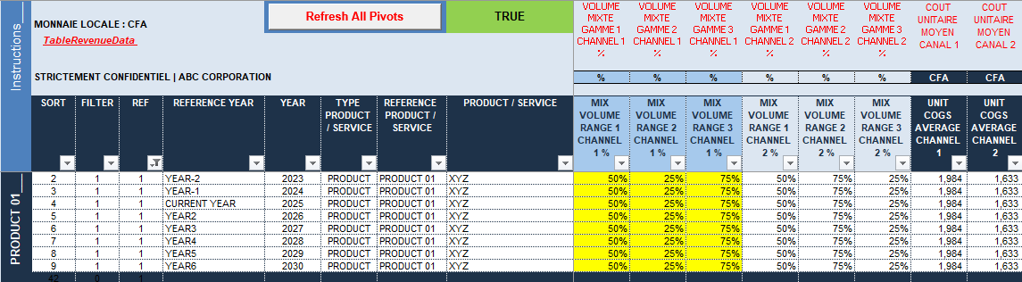
Onglet RevenueData (3/4)
UN PRODUIT - TROIS GAMMES – DEUX CANAUX DE DISTRIBUTION !!!!!!! FACULTATIF !!!!!!!
Remplissez les cellules jaunes
Colonnes VOLUME MIXTE GAMME 1 CANAUX 1 % à VOLUME MIXTE GAMME 3 CANAUX 1 %
Volume en % par canal de distribution pour chaque gamme de produits ou services
Pour chaque gamme de produits ou services, la somme des colonnes « CANAUX 1 % » et « CANAUX 2 % » est toujours égale à un.
Deux types d'activité
Vous pouvez desservir deux canaux de distribution : B2C et B2B
Un seul type d'activité
S'il n'y a qu'un seul type d'activité, définissez celui sélectionné sur 100 % et l'autre sera défini sur 0 %.
Training Financial Plan v02
26

Slide 27

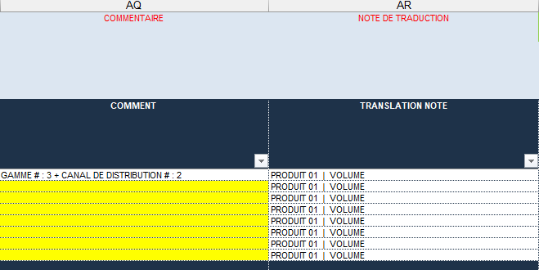
Onglet RevenueData (4/4)
Actualiser tous les pivots
Cliquez sur le bouton « Actualiser tous les pivots » pour actualiser vos onglets RevenuePivot et RevenueChart.
Analyser les résultats globaux
Consultez les onglets RevenuePivot et RevenueChart.
Répéter le processus
Répétez le processus de saisie des données jusqu'à ce que vous soyez satisfait de vos hypothèses commerciales.
Vérifier
La cellule J1 doit être égale à TRUE. Vérifiez vos pourcentages pour les gammes de produits et de services et les canaux de distribution.
Conseil
La colonne COMMENT (AQ:AQ) vous permet d'ajouter un texte libre avec votre propre commentaire.
La colonne TRANSLATION NOTE (AR:AR) vous fournit une traduction des colonnes REFERENCE PRODUCT / SERVICE (I:I) et ITEM (K:K).

Slide 28

Onglet RevenueData FAQ
Le plan financier permet d'enregistrer les produits dont les revenus ne seront pas pris en compte dans le chiffre d'affaires total en les filtrant dans l'onglet InputsData. Pourquoi voudrions-nous cela ?
Il s'agit d'une option permettant d'ajouter certains produits spécifiques et de voir leur impact sur votre chiffre d'affaires total en réglant le filtre sur 1 ou 0 dans l'onglet InputsData.
Si l'entrepreneur exerce plusieurs activités différentes, comment doivent-elles être nommées dans le plan final ? Un nom de produit tel que « Activité 1. Produit A », etc. ?
Vous pouvez utiliser le nom du produit pour différencier vos activités, mais vous n'obtiendrez aucune consolidation directe par activité.
Il est recommandé d'utiliser l'option RANGE (PLAGE) qui vous permet de nommer l'activité 1, l'activité 2 et l'activité 3. Vous choisissez ensuite la plage adéquate pour chaque produit.
Si nous ne disposons pas des données relatives aux revenus des années précédentes, que devons-nous indiquer ?
Vous devez connaître au moins votre chiffre d'affaires total et le coût total des marchandises vendues des années précédentes (à partir de votre déclaration officielle de revenus). Vous devez également disposer d'une estimation du nombre total de produits vendus.
Vous pouvez définir un produit spécifique ou utiliser un produit défini, et pour l'année en question, saisir :
PLAGE DE PRIX DE VENTE UNITAIRE 1 = Chiffre d'affaires total de l'année / Nombre de produits vendus au cours de l'année
GAMME DE VOLUME MIXTE 1 = 100 %
GAMME DE COÛTS UNITAIRES 1 = Coût total des marchandises vendues de l'année / Nombre de produits vendus au cours de l'année
TRIMESTRE 4 = Nombre de produits vendus au cours de l'année
Proposition : ajouter un onglet supplémentaire pour montrer comment le coût des marchandises vendues (tous les coûts sauf les coûts de main-d'œuvre) est calculé.
Cette proposition est à l'étude mais n'a pas encore été mise en œuvre.
C'est l'heure du café ou du thé

Slide 29
Onglet RevenuePivot (1/1)
Tableaux croisés dynamiques
Tableau croisé dynamique Revenus1 Par trimestre
Tableau croisé dynamique Revenus2 Par produit/service
Tableau croisé dynamique Revenus3 Par gamme de produits/services
Tableau croisé dynamique Revenus4A Par canal de distribution
Tableau croisé dynamique Revenus4B Par type de produit/service agrégé
Tableau croisé dynamique Revenus5 Par semestre

Slide 30
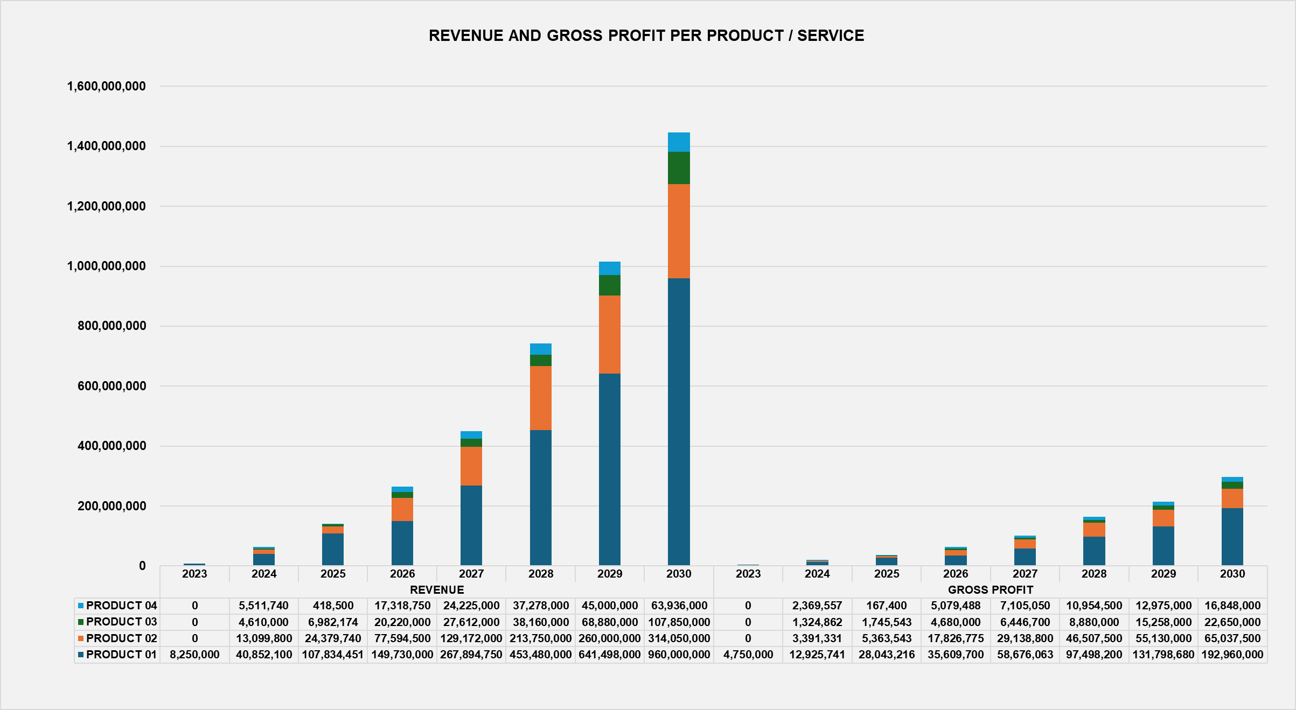
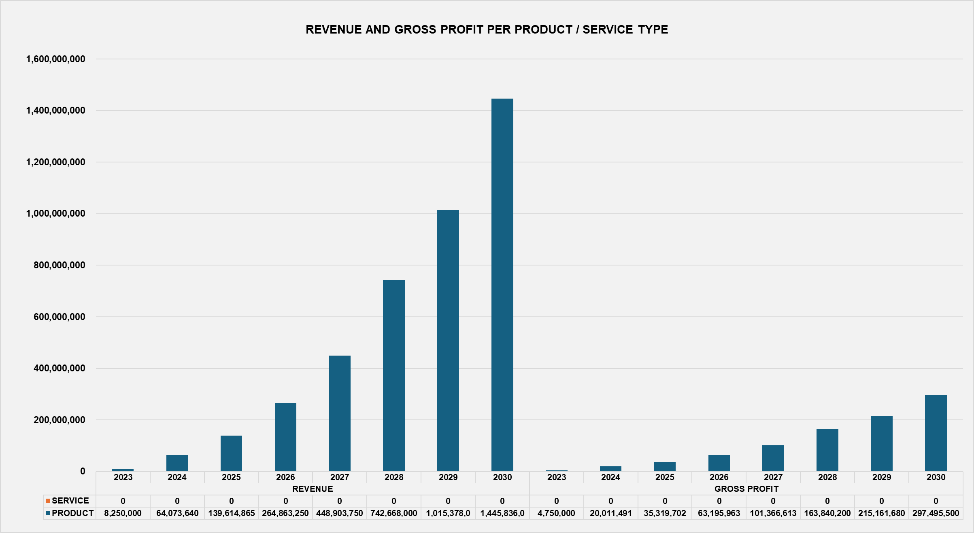
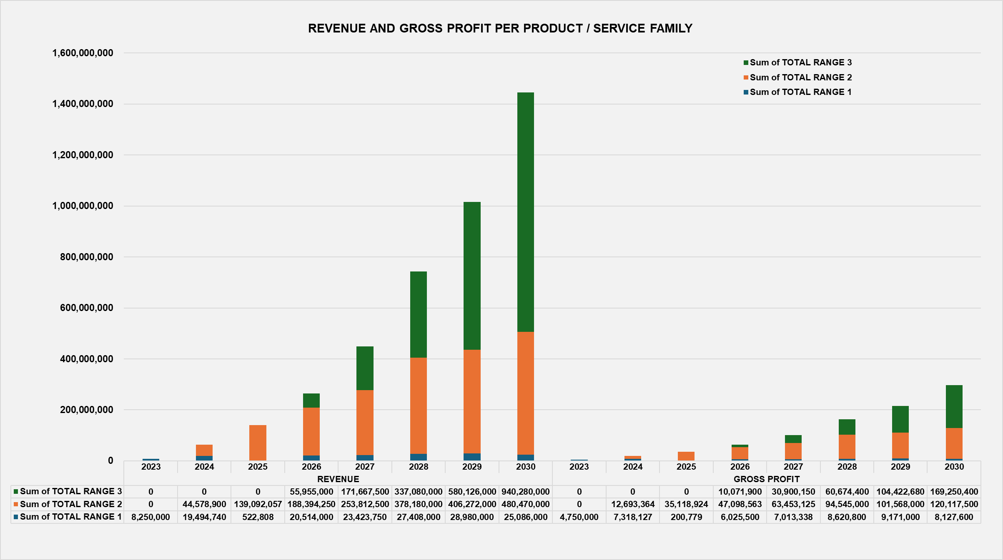
Onglet RevenueChart (1/1)
Graphique
Chiffre d'affaires et marge brute Par produit/service
Chiffre d'affaires et marge brute Par gamme de produits/services
Chiffre d'affaires et marge brute Par canal de distribution

Slide 31

Onglet FinanceData (1/8)
Collecte des données
Vous devez recueillir des informations sur les coûts d'exploitation, notamment les coûts salariaux, les frais de bureau, etc., ainsi que sur les investissements nécessaires à la conduite de vos activités.
Les données historiques et les références du marché permettent d'établir des estimations et des projections réalistes des dépenses d'exploitation.
La section 1 est préremplie avec les résultats de l’onglet RevenueData. Aucune saisie n'est requise, sauf pour l'augmentation ou la diminution de la valeur des stocks de matières premières.
Passez à la section 2 et commencez à remplir les cellules jaunes.
Vous avez défini votre organisation du personnel dans l’onglet InputData.
CONSEIL
Vous pouvez utiliser la cellule C3 pour filtrer une section ou utiliser les flèches haut et bas du clavier dans la colonne B pour passer d'une section à l'autre sans faire défiler le document.
La colonne COMMENT (Y:Y) vous permet d'ajouter un texte libre avec votre propre commentaire.
La colonne REMARQUE DE TRADUCTION (Z:Z) vous fournit une traduction des colonnes ÉLÉMENT (D:D), SOUS-ÉLÉMENT 1 (E:E) et SOUS-ÉLÉMENT 3 (G:G)

Slide 32
Onglet FinanceData (2/8) - Section 2 : Dépenses d’exploitation
Section 2 - Dépenses d'exploitation
9 sous-sections relatives aux dépenses d'exploitation à remplir
Les colonnes PARAMÈTRE sont préremplies avec les données saisies dans l’onglet InputsData, mais peuvent être modifiées. En cas de modification, veuillez remplir la colonne COMMENTAIRE avec une explication.
Les colonnes ANNÉE 2, ANNÉE 1, ANNÉE EN COURS S1, ANNÉE EN COURS S2, ANNÉE 2 à ANNÉE 6 doivent être remplies dans la devise locale, à l'exception du NOMBRE D'EMPLOYÉS dans la sous-section SALAIRES DU PERSONNEL, qui doit être rempli en EFT (équivalent temps plein).
La colonne DESCRIPTION1 est préremplie avec des types de dépenses génériques, mais vous pouvez ajouter vos dépenses professionnelles dans les lignes intitulées X, Y, Z, A ou B (texte libre).

Slide 33
Onglet FinanceData (3/8) - Section 3 : Investissement et Amortissement
Section 3 – Investissement and Amortissement
SOUS-ÉLÉMENT 1 - INVESTISSEMENTS
DESCRIPTION2, ANNÉE D'ACQUISITION, VALEUR D'ACQUISITION, % D'AMORTISSEMENT ANNUEL, VALEUR D'AMORTISSEMENT CUMULÉE (avant ANNEE-2) colonnes à remplir
DESCRIPTION2 est une colonne de texte libre
SOUS-ÉLÉMENT 1 - AMORTISSEMENTS
ANNEE-2 et ANNEE-1 sont des cellules calculées (sur la base du % D'AMORTISSEMENT ANNUEL), mais peuvent être remplacées par une valeur réelle si celle-ci diffère de la valeur calculée.
Si vous remplacez une cellule, ajoutez un commentaire dans la colonne COMMENTAIRE (X:X).

Slide 34
Onglet FinanceData (4/8) - Section 4 : Fonds de roulement
Section 4 – Fonds de roulement
Les ANNEES-2 et ANNEE-1 doivent être extraites des chiffres réels.
Pour les colonnes ANNEE EN COURS, ANNEE1 à ANNEE6, vous devez saisir le nombre de jours.

Slide 35
Onglet FinanceData (5/8) - Section 5 : Compte de résultat
Section 5 – Compte de résultat
Les ANNEE-2 et ANNEE-1 doivent être extraites des chiffres réels
Pour les colonnes ANNEE EN COURS, ANNEE1 à ANNEE6
La VARIATION DU SOUS-ÉLÉMENT 1 doit normalement être maintenue à zéro.
Les FRAIS BANCAIRES DU SOUS-ÉLÉMENT 1 sont suggérés comme un pourcentage des revenus, mais peuvent être modifiés. Vérifiez la formule.
SUB-ITEM TAX (TAXE SUR LES SOUS-POSTES) est basé sur les régimes fiscaux saisis dans l’onglet InputsData. Vérifiez la formule.

Slide 36
Onglet FinanceData (6/8) – Section 6 : Flux de Trésorerie
Section 6 – Tableau des Flux de Trésorerie
La situation de trésorerie à la fin de l’ ANNEE-2 et de l’ANNEE-1 doit être extraite des chiffres réels.

Slide 37
Onglet FinanceData (7/8) – Section 7 : Source de Financement
Section 7 – Source de Financement
Les ANNEE-2 et ANNEE-1 doivent être extraites des chiffres réels
SOUS-RUBRIQUE 1 SOURCE DE FINANCEMENT : saisissez les besoins en prêts et en capitaux propres. pour l'année en cours
SOUS-RUBRIQUE PRINCIPAL : calculé automatiquement, sauf si vous souhaitez définir un délai de grâce.
SOUS-RUBRIQUE INTÉRÊTS : calculé automatiquement. Vous pouvez modifier le taux d'intérêt par année.
Apport en capital par les actionnaires existants
ANNEE-2 correspond à la valeur nette à la fin de l'année ANNEE-2 et ANNEE-1 correspond à la variation par rapport à ANNEE-1 survenue au cours de l'année ANNEE-1. Ainsi, la somme (ANNEE-2 + ANNEE-1) est égale à la valeur nette de ANNEE-1.
Prêt
Nous supposons qu'il n'y a pas de prêt existant au cours des années ANNEE-2 et ANNEE-1.
Saisissez le montant du prêt de l’ANNEE EN COURS à l’ANNEE6.

Slide 38
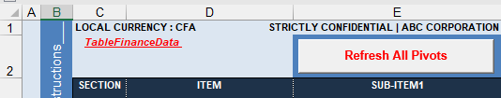
Onglet FinanceData (8/8)
Actualiser tous les pivots
Cliquez sur le bouton « Actualiser tous les pivots » pour actualiser vos onglets FinancePivot et FinanceChart.
Analyser les résultats globaux
Consultez les onglets FinancePivot et FinanceChart.
Itération du processus
Répétez le processus de saisie des données jusqu'à ce que vous soyez satisfait de vos hypothèses commerciales.

Slide 39
Onglet FinanceData FAQ
Comment gérez-vous les travailleurs saisonniers ?
Définissez une catégorie « travailleurs saisonniers » dans l'onglet InputsData (section 5).
Calculez le nombre total d'équivalents temps plein (ETP) de travailleurs saisonniers que vous avez embauchés au cours d'une année et indiquez-le sous ETP.
Calculez le coût moyen par an d'un équivalent temps plein et indiquez-le sous SALAIRE BRUT.
Laissez les autres coûts et la sécurité sociale à zéro.
xx
C'est l'heure du café ou du thé

Slide 40
Onglet FinancePivot (1/2)
Compte de résultat
Bilan
Ratios
Tableaux croisés dynamiques
Tableau FinanceData1 Chiffre d'affaires et marge brute
Tableau FinanceData2 Volume, prix de vente moyen
Tableau FinanceData3 Dépenses d'exploitation
Tableau FinanceData4 Personnel
Tableau FinanceData5 Investissements
Tableau FinanceData6 Fonds de roulement
Tableau FinanceData7 Compte de résultat
Tableau FinanceData8 Tableau des flux de trésorerie
Tableau FinanceData8 Source de financement

Slide 41
Onglet FinancePivot (2/2)
Compte de résultat
Bilan
Ratios
Tableaux croisés dynamiques
Tableau FinanceData1 Chiffre d'affaires et marge brute
Tableau FinanceData2 Volume, prix de vente moyen
Tableau FinanceData3 Dépenses d'exploitation
Tableau FinanceData4 Personnel
Tableau FinanceData5 Investissements
Tableau FinanceData6 Fonds de roulement
Tableau FinanceData7 Compte de résultat
Tableau FinanceData8 Tableau des flux de trésorerie
Tableau FinanceData8 Source de financement

Slide 42
Onglet FinanceChart (1/4)
Tableau
Compte de résultat

Slide 43
Onglet FinanceChart (2/4)
Tableau
Dépenses d'exploitation

Slide 44
Onglet FinanceChart (3/4)
Tableau
Effectifs

Slide 45
Onglet FinanceChart (4/4)
Tableau
Tableau des flux de trésorerie

Slide 46
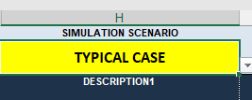
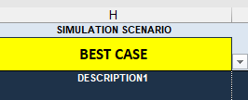
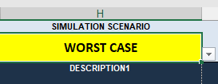
Simulation
Simulation des scénarios optimistes et pessimistes
Définissez vos paramètres dans l’onglet InputsData.
Sélectionnez votre scénario
Sélectionnez votre scénario dans Dropbox dans la cellule H2 de l’onglet Finance.
Actualisez tous les tableaux croisés dynamiques
Cliquez sur le bouton « Actualiser tous les tableaux croisés dynamiques » pour actualiser vos onglets FinancePivot et FinanceChart.
Analysez les résultats globaux
Consultez les onglets FinancePivot et FinanceChart.
Itération du processus
Répétez le processus de saisie des données jusqu'à ce que vous soyez satisfait de vos hypothèses commerciales
N'oubliez pas de définir votre scénario dans « CAS TYPIQUE » et d'actualiser tous les tableaux croisés dynamiques à la fin

Slide 47
Validation et revue du plan

Slide 48

Validation et revue
Vérification et itération
Vérifiez les données saisies dans le plan financier afin de garantir leur exactitude et leur pertinence.
Meilleures pratiques pour garantir l'exactitude : la mise à jour régulière des hypothèses et la conservation de versions de sauvegarde améliorent la fiabilité du plan financier.
Importance de l'examen par les pairs
Faites appel à des pairs pour détecter les erreurs et améliorer la fiabilité et la crédibilité du plan financier.
Vérification des totaux
Vérifiez que les totaux correspondent à ceux indiqués dans la fiche d'instructions. Toutes les vérifications doivent être VRAIES.

Slide 49

Exportation et Partage
Imprimer au format PDF
Vous pouvez imprimer certaines pages du classeur.
Copier/coller
Vous pouvez transférer certains tableaux croisés dynamiques ou graphiques dans votre fichier de plan d'affaires.
Importance du contrôle de version
Le suivi des modifications apportées au plan au fil du temps garantit l'exactitude et la responsabilité des mises à jour. Vous pouvez modifier la date du nom de fichier de votre classeur.

Slide 50
Q&R

Slide 51

Q&R
Vous pouvez poser vos questions, mais ne tirez pas sur le pianiste !!!

Slide 52
Merci
Profitez bien de ce tableur. Pas de pression...

Slide 53
Jean Beka

